Slide 1


SISTEMA INTEGRADO DE GESTION Y SIPLAFT

Slide 2
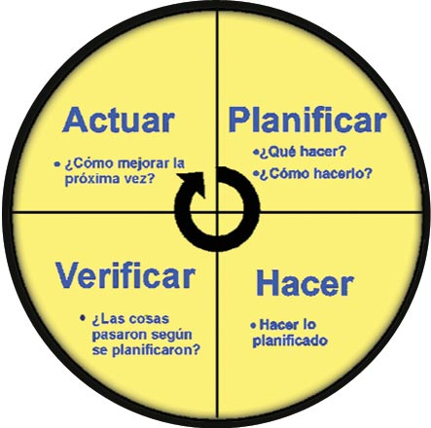
QUE ES UN SISTEMA DE GESTION?
Un Sistema de gestión es un conjunto de etapas unidas en un proceso continuo, que permite trabajar ordenadamente una idea hasta lograr mejoras y su continuidad.
Esto genera un círculo virtuoso que permite avances recurrentes dentro de la empresa.
Notes:
INSERTO 1

Slide 3
POR QUE EN ICSA TENEMOS UN SISTEMA INTEGRADO DE GESTION?
Control y seguridad BASC
Calidad ISO9001
Medio ambiente ISO14001
Salud ocupacional OHSAS18001
Cuando se gestionan diversos aspectos de la empresa de manera simultánea, se dice que se cuenta con un Sistema integrado de gestión – SIG.
En ICSA gestionamos:
Notes:
INSERTO 1

Slide 4

PRINCIPALES HERRAMIENTAS DEL SIG
Objetivos de gestión
Comités mensuales
Servicios no conformes / No conformidades
Peticiones, quejas y reclamos - PQRs
Notes:
INSERTO 1

Slide 5
ESTRUCTURA DEL SIG
Metodología de Mapa de procesos
Gestión documental
Sistemas de medición de resultados / desempeño.
Sistemas de información / tecnología.
Programas de comunicación / difusión / formación.
Análisis de riesgos, peligros y aspectos
Notes:
INSERTO 1

Slide 6

TOP 10 DE DOCUMENTOS DEL SIG
Mapa de procesos
Manual de operaciones
Análisis de riesgos, peligros y aspectos
Despliegue de objetivos integrados de gestión
Misión, Visión y Valores
Política integrada de gestión
Manual integrado de gestión
Procedimientos e Instructivos
Manuales de contingencia
Manuales de funciones
Notes:
INSERTO 1

Slide 7

Y QUE ES EL SIPLAFT??
El Siplaft es el Sistema integral de prevención y control del lavado de activos y de la financiación del terrorismo. Desde el año 2011 somos responsables de:
Sensibilizar a nuestros funcionarios, socios y proveedores para que se mantengan siempre dentro de la legalidad.
Reportar cualquier actividad sospechosa.
Reportar la totalidad de nuestras operaciones de carga.
El organismo que solicita la información es la UIAF – Unidad de información y análisis financiero y ésta a su vez distribuye la información a todos los entes de control del país.
Notes:
REVERSO CARATULA INTERNA

Slide 8

DELITOS FUENTE DEL LAVADO DE ACTIVOS
Producción y tráfico de drogas ilícitas.
Extorsión.
Secuestro extorsivo.
Delitos contra la administración pública.
Delitos contra el sistema financiero.
Tráfico de migrantes.
Trata de personas.
Rebelión.
Administración de recursos relacionados con actividades terroristas.
Notes:
REVERSO CARATULA INTERNA

Slide 9
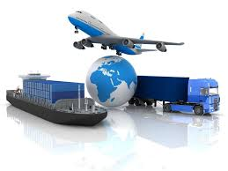
EJEMPLOS DE ACTIVIDADES SOSPECHOSAS EN EL TRANSPORTE DE CARGA
Origen o destino inusuales.
Pagos en efectivo o con cheque certificado.
Medios o rutas inusuales.
Prácticas de envío o recibo inusuales.
Información imprecisa, generalizada o insuficiente sobre la empresa o la operación.
Notes:
REVERSO CARATULA INTERNA

Slide 10

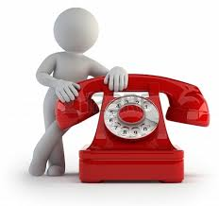
COMO GARANTIZAMOS LA LEGALIDAD EN NUESTRA OPERACIÓN?
Socios, funcionarios, transportadores, clientes, proveedores y vehículos confiables
Sensibilización y capacitación sobre legalidad en la actividad
Acuerdos y Otro sí como compromiso de buenas prácticas
Reporte de operaciones sospechosas a la UIAF
Reporte de operaciones múltiples de carga a la UIAF
Recuerda reportar cualquier operación sospechosa a la Coordinadora Administrativa como Oficial de cumplimiento del Siplaft.
Notes:
REVERSO CARATULA INTERNA

Slide 11
Para mayor información visite nuestra página web

